Slide 1
Programowanie w PHP
Poznanie nowych funkcji - SESSION oraz COOKIE

Slide 2
Spis treści
Definicja SESSION w języku php
Zdefiniowanie SESSION w PHP
Definicja plików cookie w PHP
Zdefiniowanie COOKIE w PHP

Slide 3

Definicja SESSION w języku PHP
Sesja jest sposobem na przechowywanie informacji (w zmiennych) do wykorzystania na wielu stronach.
W przeciwieństwie do plików cookie informacje nie są przechowywane na komputerze użytkownika.

Slide 4
Zdefiniowanie SESSION w PHP
Aby skorzystać z funkcji session musimy na początku otwartego pliku otworzyć nową sesje przed innymi funkcjami za pomocą:
Z kolei aby skasować zapisaną już sekcję musimy skorzystać z:
Numer identyfikacyjny danej sesji:

Slide 5
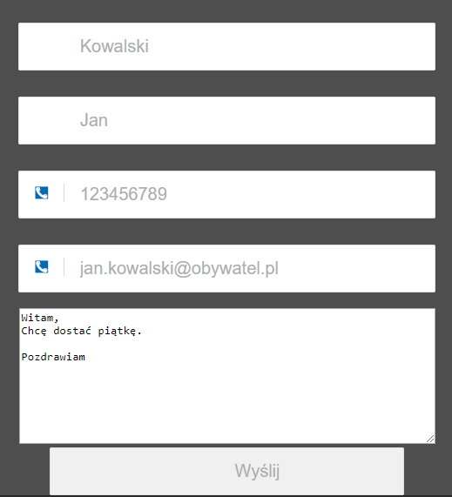
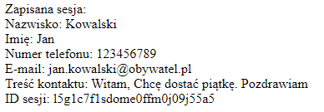
Przykład zapisania sesji za pomocą formularza

Slide 6
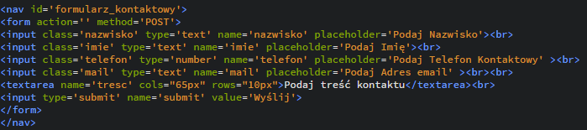
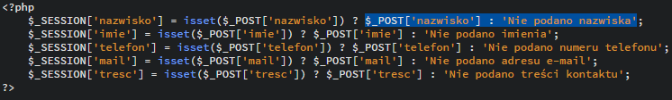
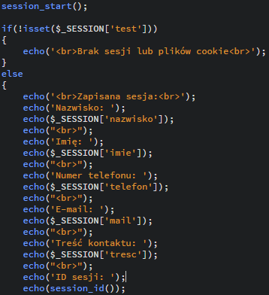
Plik Formularz.php
Plik sesja.php

Slide 7

Definicja plików COOKIE w PHP
Ciasteczka (z ang. cookies) - to niewielki fragment informacji, który aplikacja internetowa może zapisać na komputerze użytkownika. Gdy przeglądarka łączy się ze stroną, w pierwszej kolejności szuka lokalnych cookies, odpowiednich dla danej witryny. Jeżeli znajdzie – zostaną one przekazane serwerowi.

Slide 8
Zdefiniowanie COOKIE w PHP
W PHP możemy ustawić cookie za pomocą funkcji
Setcookie() może przyjąć 6 argumentów. Jednak wymagane jest podanie tylko pierwszego, którym jest nazwa ciasteczka. Drugi argument to wartość przypisana do ciastka, z kolei wyraża datę wygaśnięcia, natomiast czwarty i piąty mogą być stosowane do określenia adresów, dla których cookie jest ważne. Ostatni argument, oznacza, że cookie nie będzie wysyłane przez zwykłe połączenie HTTP.

Slide 9

Aby skasować pliki cookie za pomocą php
Odczytanie plików cookie za pomocą php

Slide 10
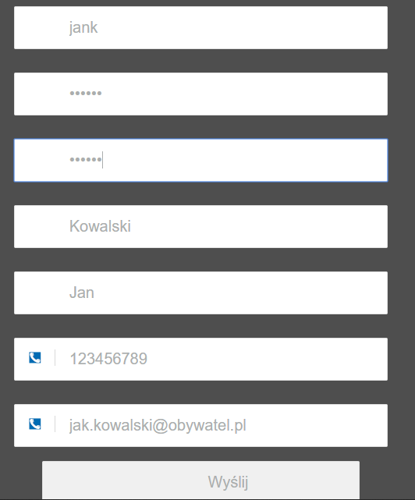
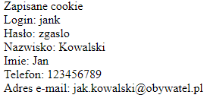
Przykład formularza z wpisem do plików cookie

Slide 11
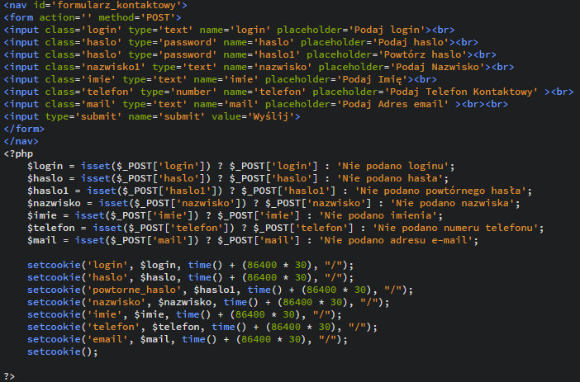
Przykład pliku rejestracja.php

Slide 12
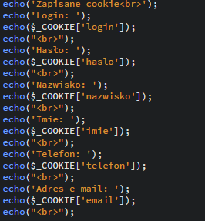
Przykład pliku cookie.php

Slide 13
Dziękuje za uwagę Wszelkie skargi i zażalenia proszę składać do wydziału edukacji bądz szkolnego sekretariatu na ul. Jagielońskiej 13 w Sosnowcu

